Slide 1

Технически колледж
им. В. Д. Поташова поздравляет Вас с Днем библиотекаря!
Поздравляем всех, кого этот праздник объединяет. Желаем Вам приятного просмотра !

Slide 2
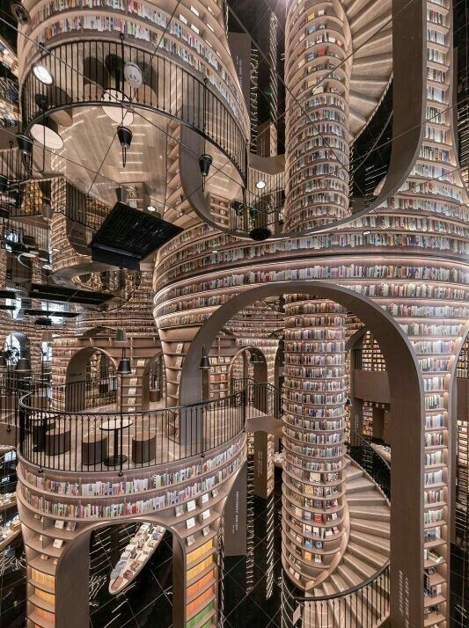
День Библиотекаря
27 мая
Выполнила
студентка Технического колледжа им. В. Д. Поташова
1 курса группы ЭБ 9-3
Глазырина Кристина

Slide 3
Библиотекарь
Кто это и где учат?
– это сотрудник, который организует, систематизирует и управляет библиотечным фондом, консультирует посетителей в выборе книг и журналов, заполняет документы (читательские книжки или карточки), проводит тематические мероприятия.
Государственное автономное профессиональное образовательное учреждение "Елабужский колледж культуры и искусств"

Slide 4
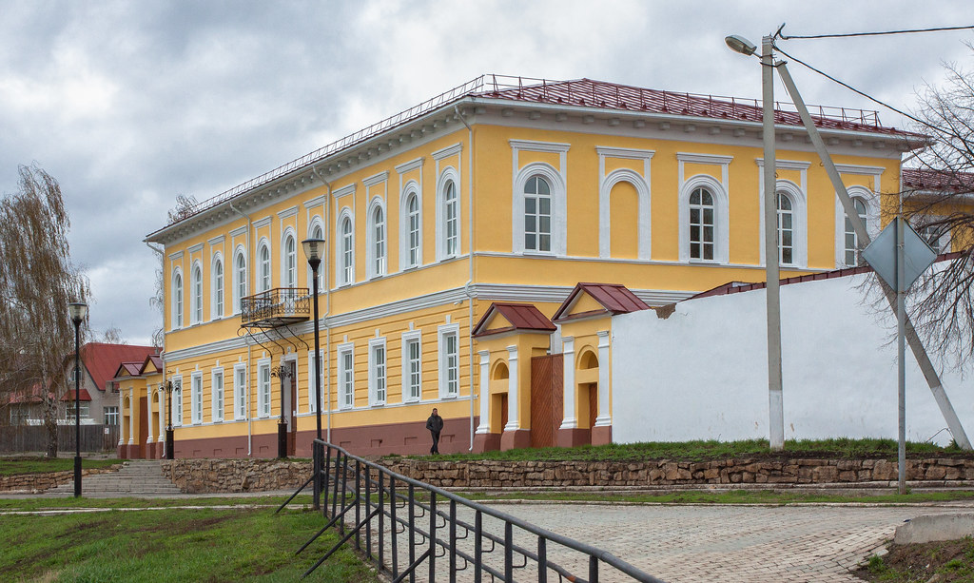
Государственное автономное профессиональное образовательное учреждение "Елабужский колледж культуры и искусств"
О колледже
Дата создания колледжа 1 сентября 1936 г.
Специальности
Социально-культурная деятельность
Народное художественное творчество
Дизайн
Музыкальное искусство эстрады
Актерское искусство
Инструментальное исполнительство
Библиотековедение

Slide 5
Кем можно работать с образованием библиотекаря?
Библиотекарь может работать в НИИ (Научно-исследовательский институт)
Секретарем, менеджером.
Выпускники направления работают в архивах разных уровней, в том числе закрытых государственных. Могут исполнять обязанности делопроизводителей, администраторов, референтов руководителей, помощников юрисконсультов и нотариусов.
Представителем на всех уровнях власти, пресс-секретарем и т.д.

Slide 6
Библиотекарь в 21 веке.
Какой он?
Статья из газеты: ROSTOF.RU
Артур БАТЫГЯН работает в Библиотечно-информационном центре имени Александра Герцена и в конце прошлого года стал победителем областного конкурса «Лучший библиотекарь года».
— Артур, быть библиотекарем сегодня и, к примеру, 30 лет назад — это разные вещи?
— Сейчас работать интересней. В век информационных технологий библиотекари со всей страны стали тесно общаться между собой в социальных сетях. Там много профессиональных групп, в которых мы не только обмениваемся опытом, но и придумываем и организуем разные межбиблиотечные мероприятия, такие как, к примеру, Библионочь (ежегодная акция, посвящённая чтению, которая проходит по всей России. В эту ночь библиотеки расширяют не только время своей работы, но и формат).

Slide 7
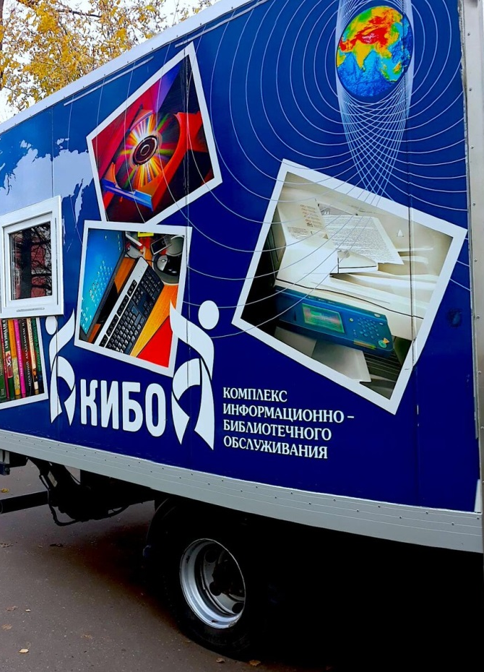
Так выглядит КИБО — мобильный комплекс информационно-библиотечного обслуживания.
- Кто является основной аудиторией для КИБО?
- Дети.
В малонаселенных поселках и деревнях КИБО с компьютерами с выходом в Интернет, принтером и проектором, на котором ты можешь посмотреть документальный фильм или мастер-класс.

Slide 8
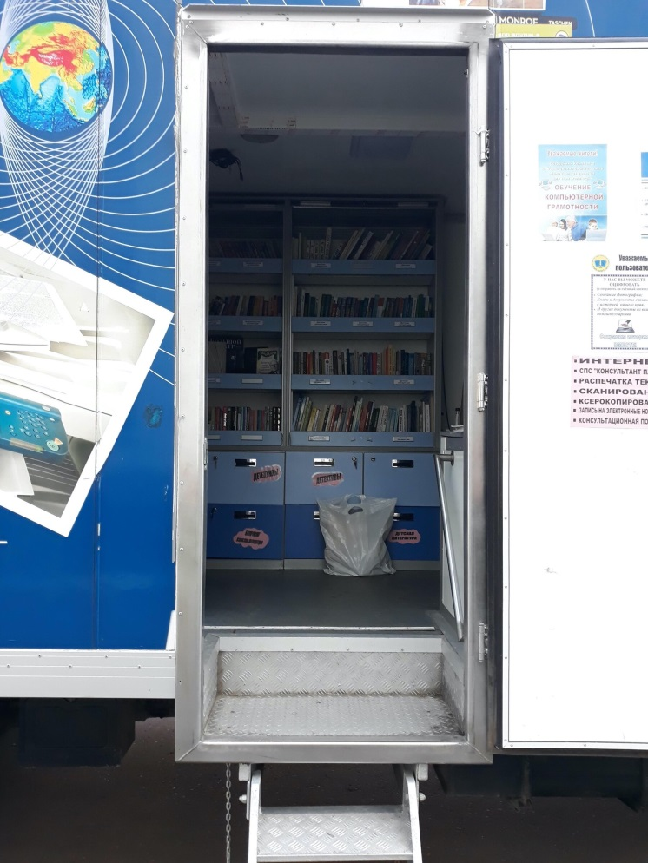
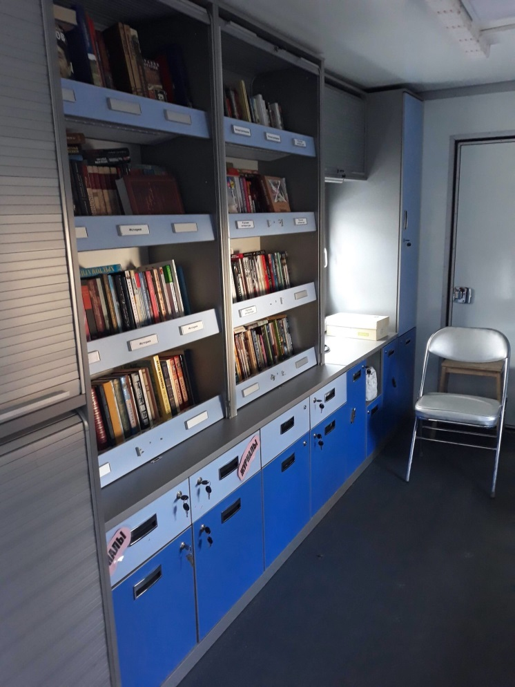
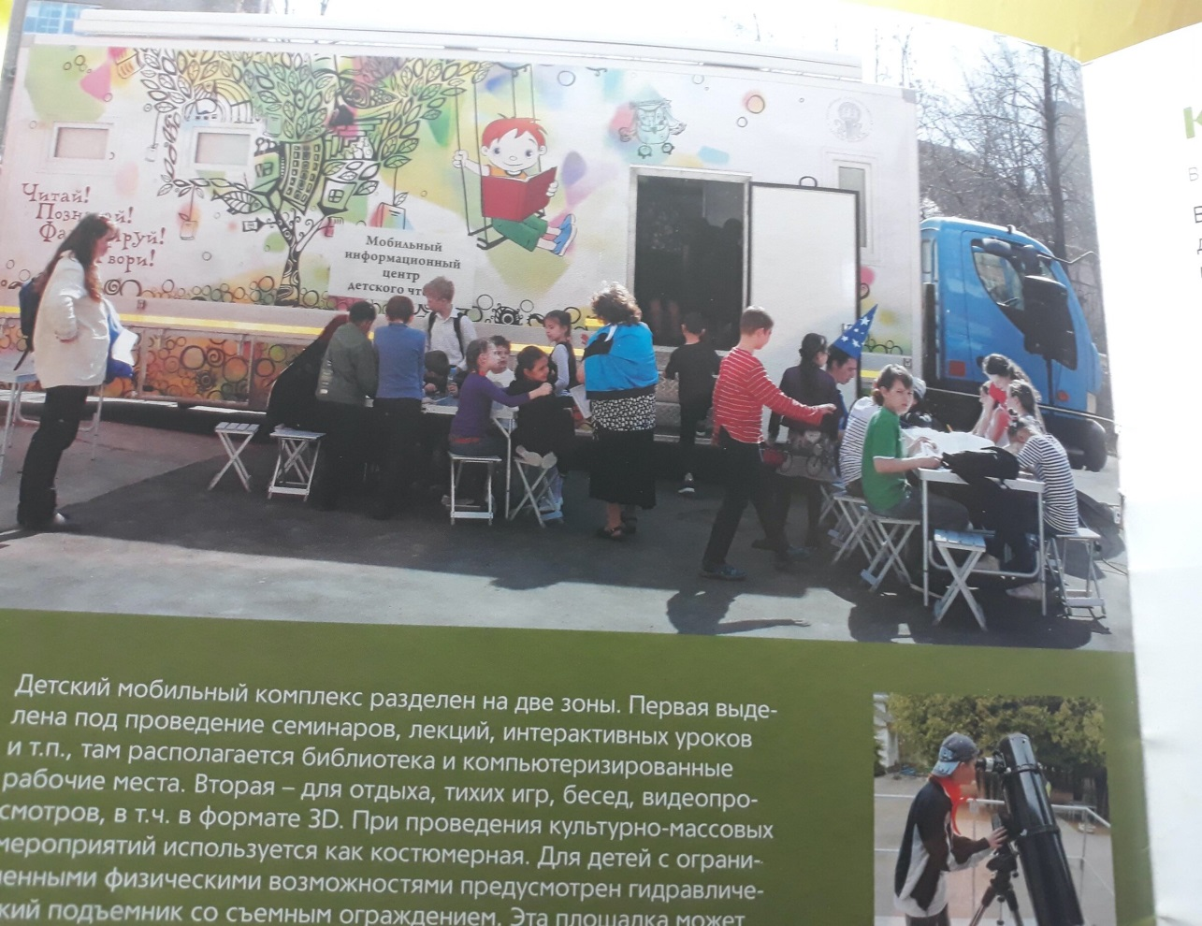
Кибо изнутри
КИБО-ДЕТИ - самый большой библиомобиль

Slide 9
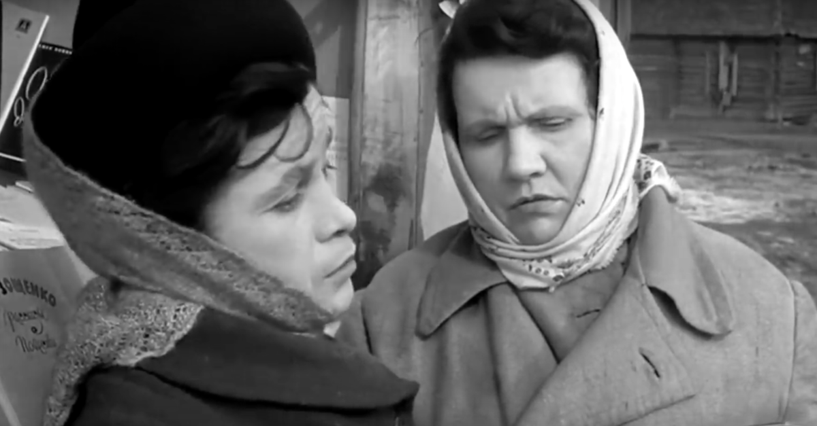
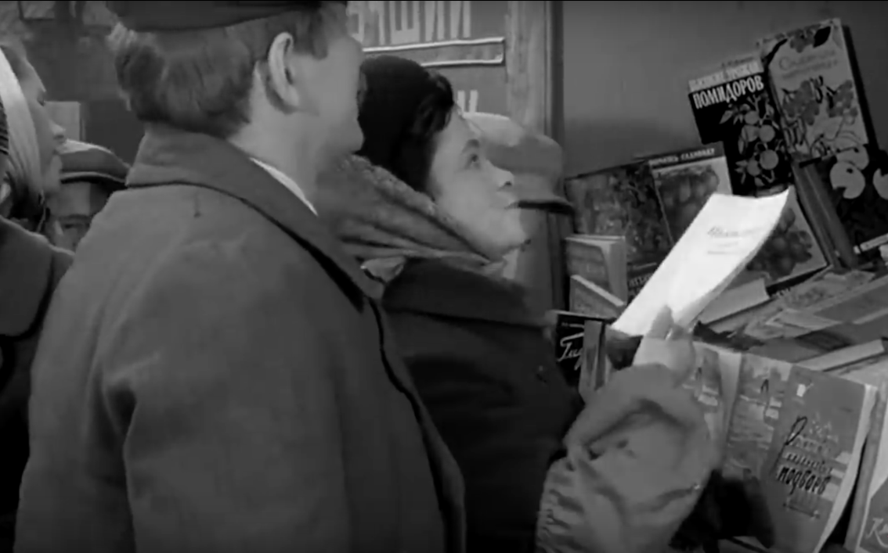
КИБО напоминает фильм «Простая история» 1960 года, где в село приезжал книжный магазин на колесах.

Slide 10
— Какие они, библиотеки XXI века?
— В XXI веке всё развивается. И библиотеки тоже. Мы внедряем в свою работу новые технологии. Сегодня у читателей есть электронный читательский билет, который даёт им право посещать все городские муниципальные библиотеки. Раньше для этого приходилось записываться в каждую из них отдельно. Также он позволяет пользоваться скидками в магазинах-партнёрах городской централизованной библиотечной системы. В библиотеке организована электронная книговыдача. У нас появляются новые услуги: есть доступ к Национальной электронной библиотеке и библиотеке ЛитРес (интернет-магазин электронных и аудиокниг). Но при этом библиотеки всегда будут домом для книг. Не так давно поймал себя на мысли, что у людей в домах, куда бы я не пришёл, их всё меньше и меньше. Но через некоторое время читатели возвращаются к нам и говорят, что устали от электронных библиотек, хотят побродить между настоящими стеллажами, выбрать бумажную книжечку и почитать её.

Slide 11
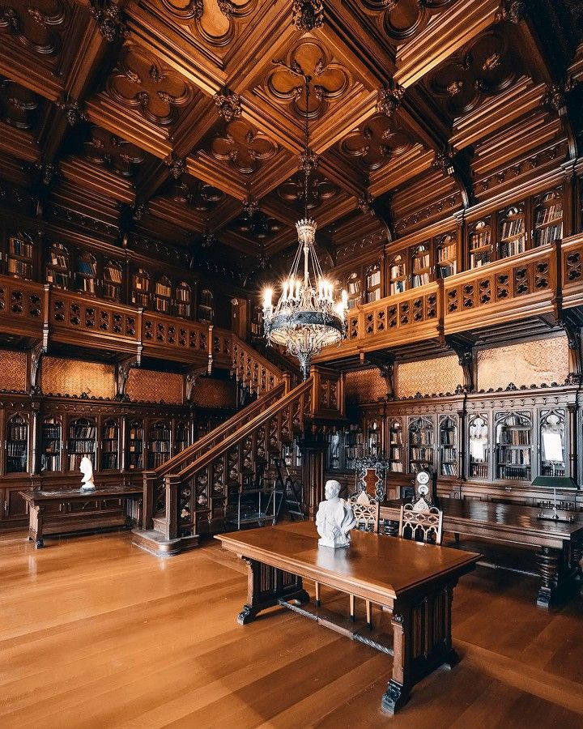
Библиотеки, которые нужно посетить.
Местонахождение: Российская федерация
Научная Библиотека Эрмитажа/Библиотека Николая II
Библиотека в Санкт-Петербурге
Находится в: Нева Тревел: "Дворцовая пристань"
Адрес: Дворцовая наб., 36, Санкт-Петербург

Slide 12
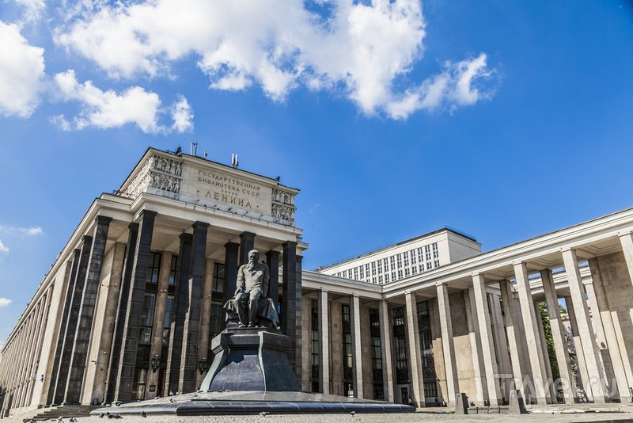
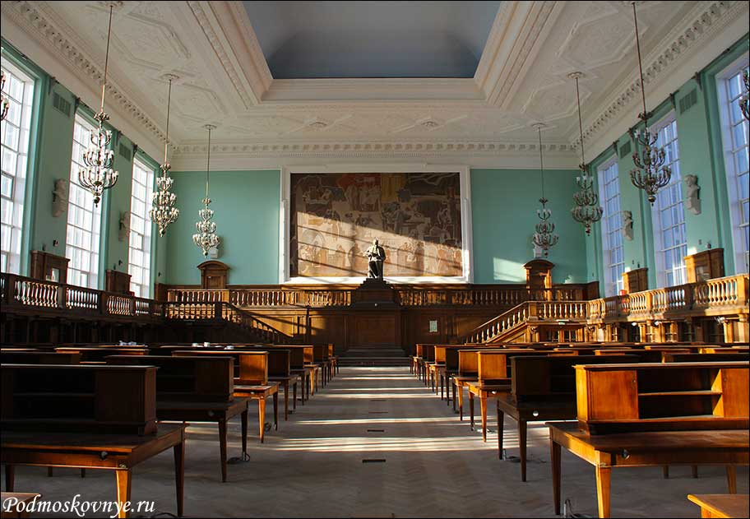
Российская государственная библиотека им. Ленина
День открытых дверей 31 мая- 1 июня

Slide 13
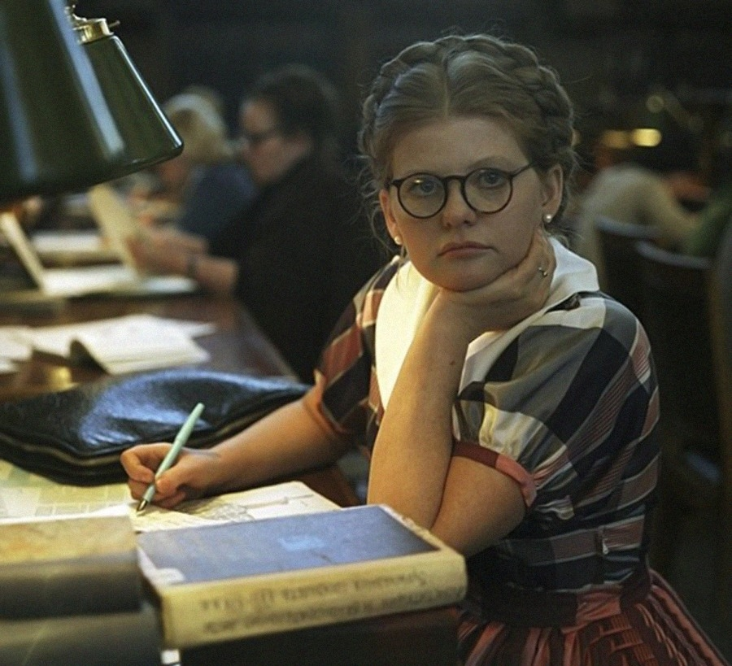
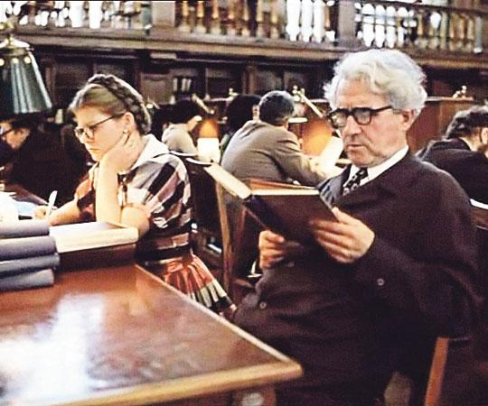
Представляешь, какой там контингент?
Академики, доктора, философы
«Москва слезам не верит» Кадр из Библиотеки им. Ленина

Slide 14

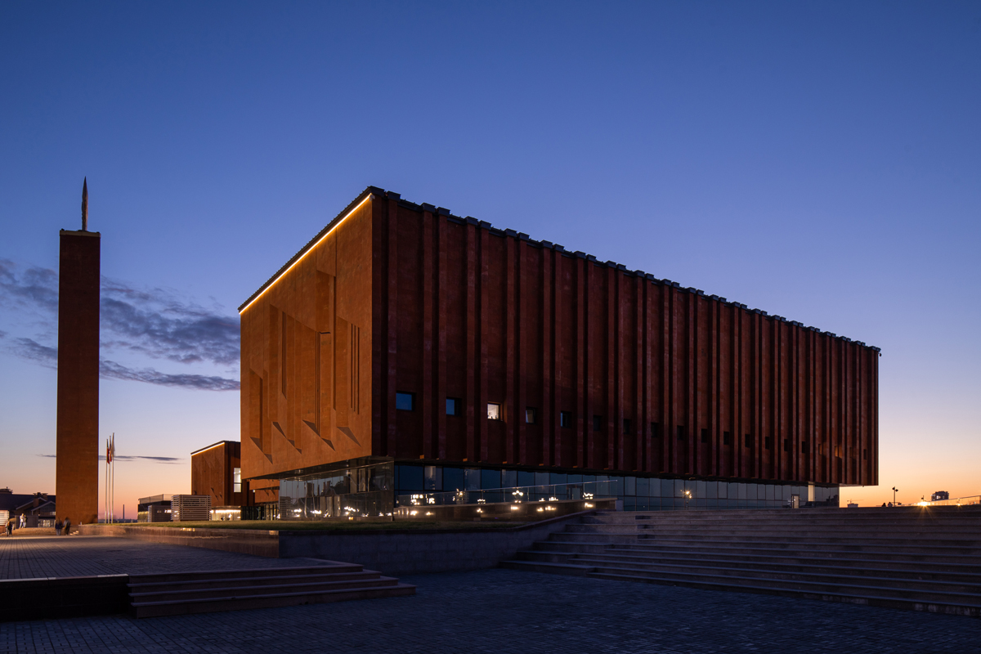
Национальная библиотека татарстана г. Казань

Slide 15
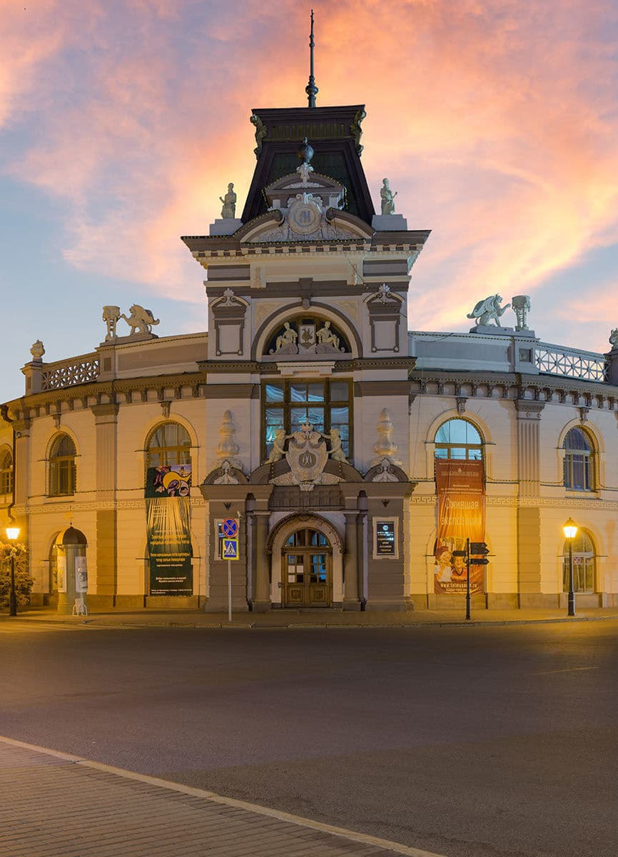
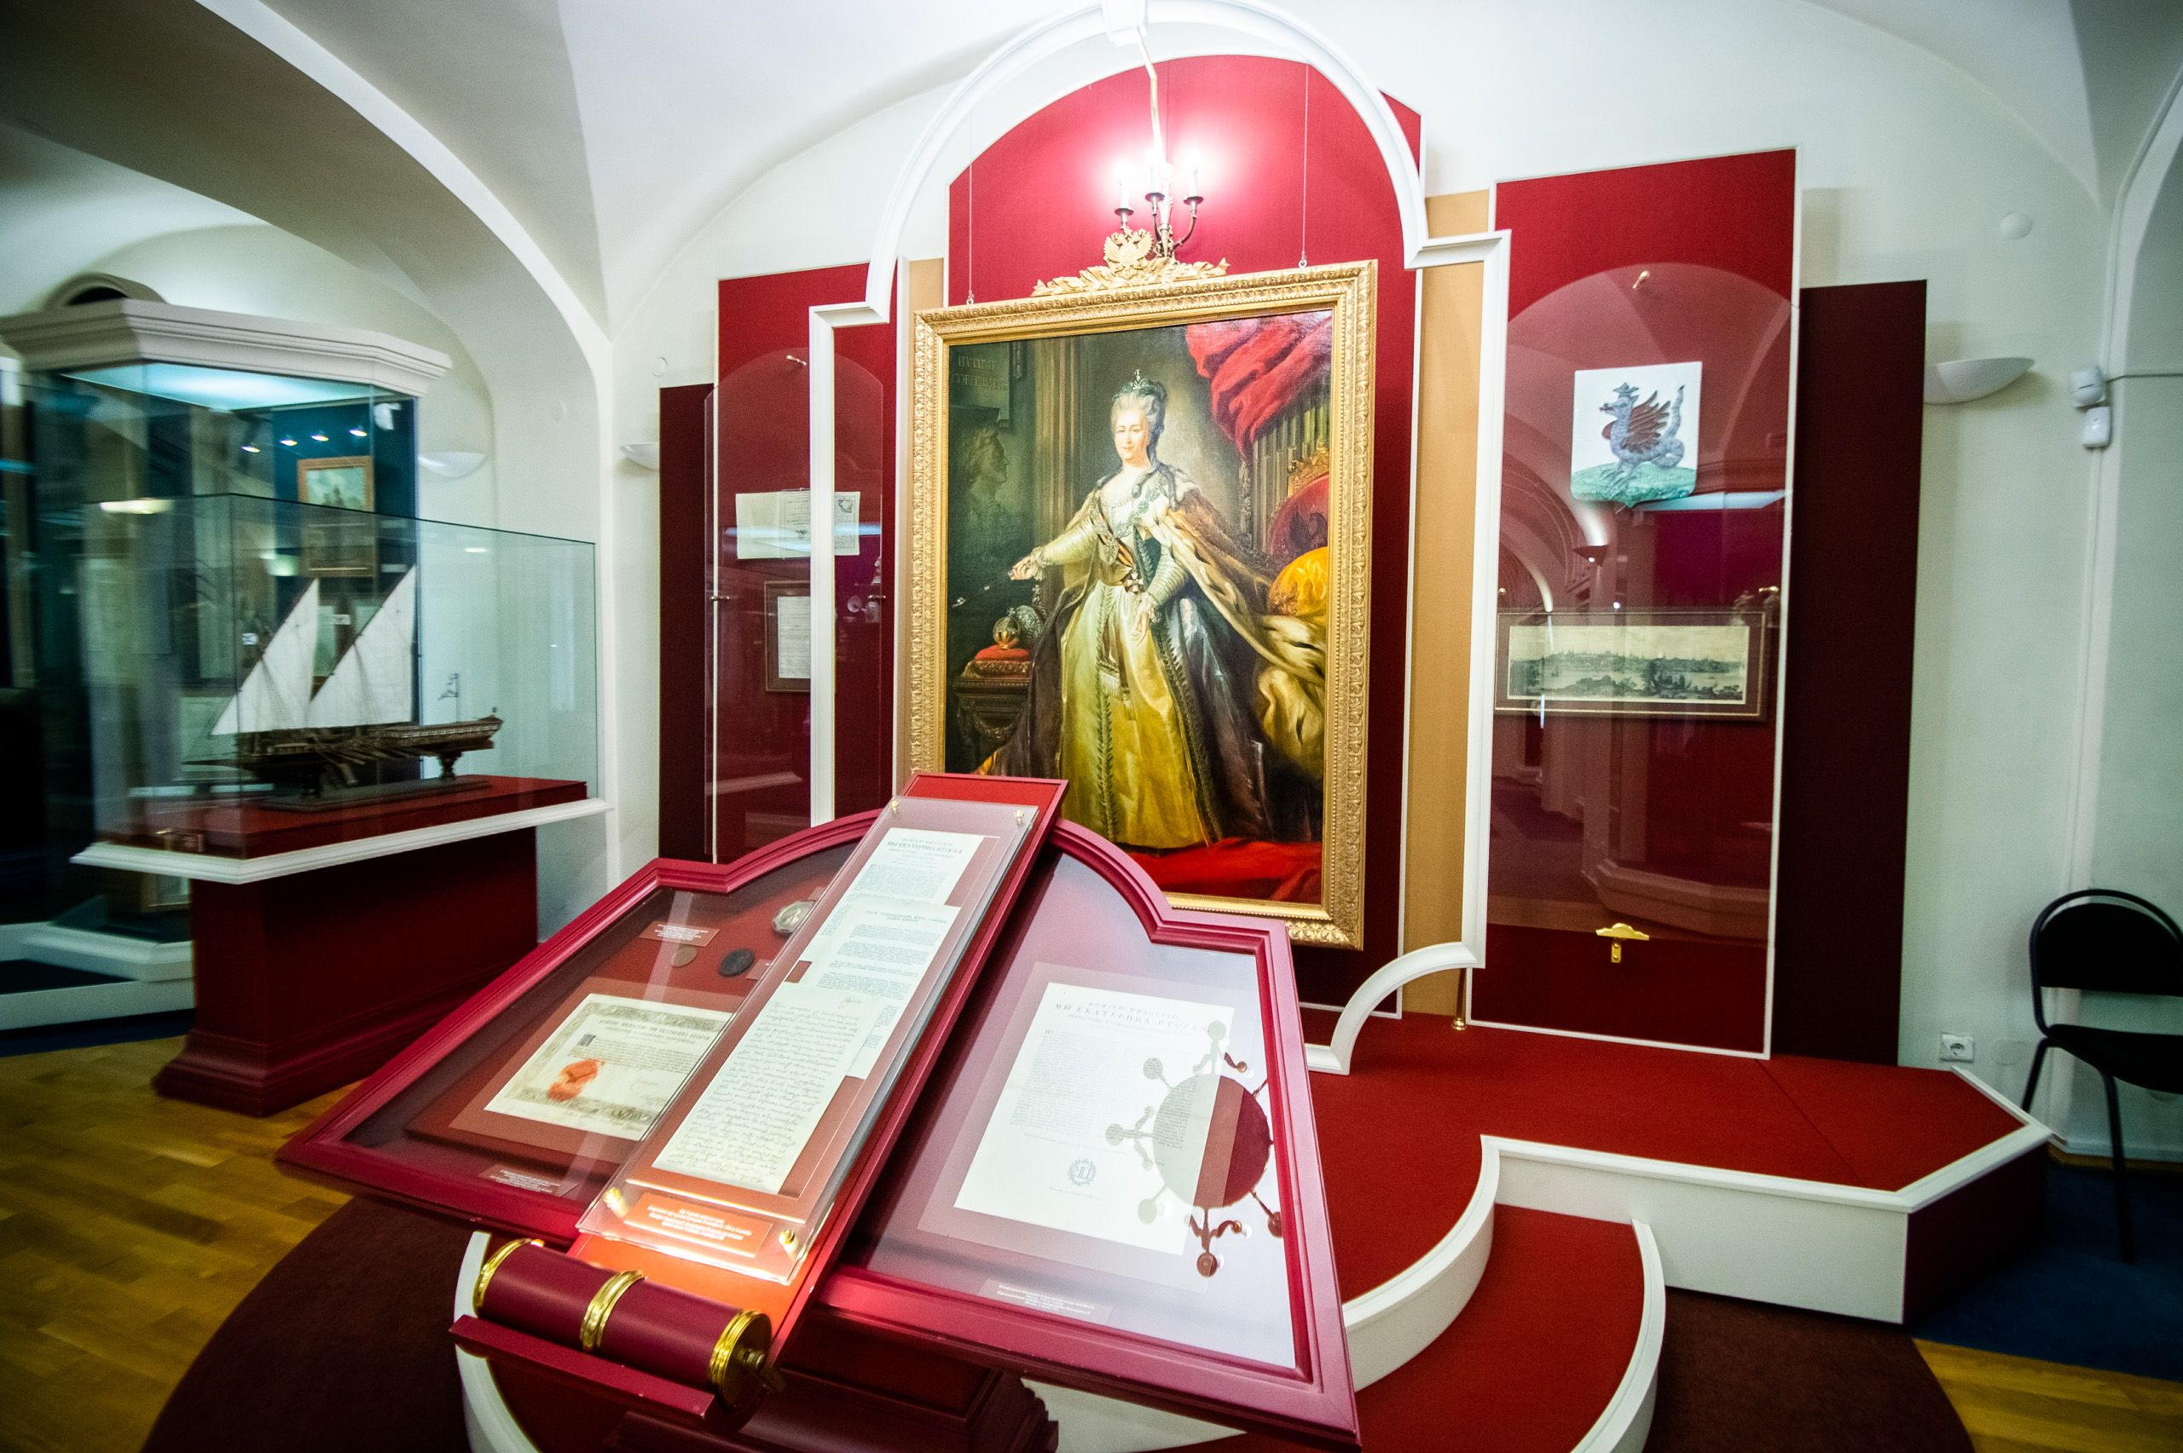
Национальный музей-библиотека Рт г. Казань

Slide 16
Самые красивые библиотеки мира
Или где мечтает работать любой библиотекарь

Slide 17
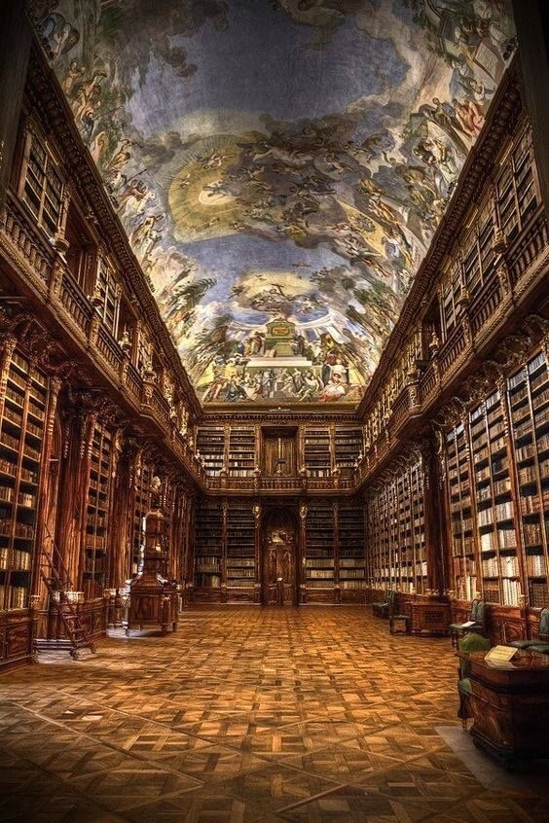
Клементинум - самая красивая библиотека в мире
Прага, Чехия⁠⁠

Slide 18
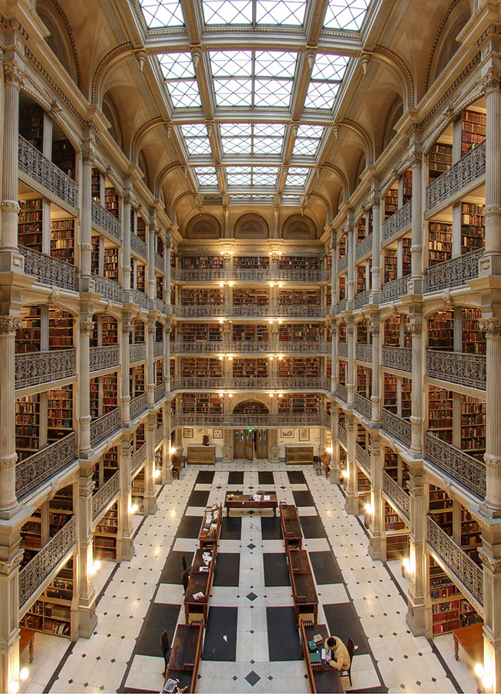
Библиотека Джорджа Пибоди, Балтимор
Мэриленд, США

Slide 19
Спасибо за внимание!
Хотим пожелать Вам крепкого здоровья, успехов ,
удачи и везения в жизни !
В этот день желаем вам, чтобы в жизни все происходило, как в красивых романах. И чтобы у всякой истории был счастливый конец!
С Днем библиотекаря!

